Slide 1
請你猜猜看
一起猜一猜
開始答題

Slide 2
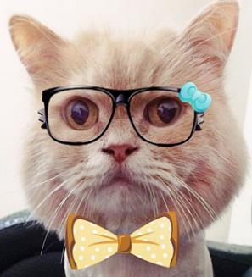


請問我最喜歡什麼生物?
小狗
兔子
貓咪

Slide 3

喜哩哈樓?
重來

Slide 4

答對了!
再見

